Slide 1
编译原理课程设计
2022年3月

Slide 2
实验内容
设计并实现SNL程序设计语言的编译程序；
四个必做：
词法分析模块
语法分析模块（递归下降方法）
语法分析模块（LL(1)方法）
语义分析模块
编程语言不限

Slide 3
实验四模块之间的关系
Token序列
语法树
词法分析模块
语法分析模块
（递归下降法）
语义分析模块
SNL源程序
语法分析模块
（LL(1)方法）

Slide 4
实验目的
通过对SNL编译程序的学习和动手实践，使学生可以更加深入、全面地掌握编译程序的工作原理和实现技术；
培养大型软件的程序设计方法。

Slide 5

SNL语言简介
SNL(Small Nested Language)是自行定义的教学模型语言，它是一种类似Pascal的”高级”程序设计语言
数据类型：整型、字符型，数组、记录
过程允许嵌套定义，允许递归调用

Slide 6
SNL的程序结构
程序头
声明部分
类型声明部分
变量声明部分
过程声明部分
程序体部分
program pp
var integer v1;
char c;
procedure f();
begin
v1 :=2
End
Begin
f();
write(v1)
end.

Slide 7
SNL语言的单词分类
• 标识符 ( ID )
• 保留字 (它是标识符的子集, if,repeat,read,write，…)
• 无符号整数 ( INTC )
• 单字符分界符 ( + , - , * , / , < ,= ,( , ) , [ , ] , . , ; , EOF ,空白字符 )
• 双字符分界符 ( := )
• 注释头符 ( { )
• 注释结束符 ( } )
• 字符起始和结束符 ( ‘ )
• 数组下标界限符 ( .. )

Slide 8
符号的巴科斯范式定义
< 标识符 > ::= 字母 { 字母 | 数字 }
< 无符号整数 > ::= 数字 { 数字 }
< 单字符分界符 > ::= + | - | *| / | ( | ) | [ | ] | ; | . | < | = | EOF | 空白字符
< 双字符分界符 > ::= : =
< 注释头符号 > ::= {
< 注释结束符号 > ::= }
< 字符标示符 > ::= ′
< 数组下标界限符 > ::= ..
<字母> ::= a | b | c | d | e | f | g | h | i | j | k | l | m | n | o | p | q | r | s | t |
u | v | w | x | y |z | A| B | C | D | E | F | G | H | I | J | K | L |
M | N | O | P | Q | R | S | T | U |V | W | X| Y | Z
<数字> ::= 0 | 1 | 2 | 3 | 4 | 5 | 6 | 7 | 8 | 9

Slide 9
SNL语言的上下文无关文法（P8页）
1) Program ::=ProgramHead DeclarePart ProgramBody
2) ProgramHead ::= PROGRAM ProgramName
3) ProgramName ::= ID
4) DeclarePart ::= TypeDec VarDec ProcDec
6) TypeDec ::= ε
| TypeDeclaration
7) TypeDeclaration::= TYPE TypeDecList
8) TypeDecList::=TypeId = TypeName ; TypeDecMore
9) TypeDecMore ::= ε
10) | TypeDecList
11) TypeId ::= ID

Slide 10
12)TypeName ::= BaseType
13) | StructureType
14) | ID
15) BaseType ::= INTEGER
16) | CHAR
17)StructureType ::= ArrayType
18) | RecType
19) ArrayType ::= ARRAY [low..top ] OF BaseType
20) Low ::= INTC
21)Top ::= INTC
22)RecType ::= RECORD FieldDecList END
23)FieldDecList ::= BaseType IdList ; FieldDecMore
24) | ArrayType IdList ; FieldDecMore
25)FieldDecMore ::= ε
26) | FieldDecList

Slide 11
27) IdList ::= ID IdMore
28) IdMore ::= ε
29) | , IdList
30) VarDec ::= ε
31) | VarDeclaration
32) VarDeclaration ::= VAR VarDecList
33) VarDecList ::= TypeName VarIdList ; VarDecMore
34) VarDecMore ::= ε
35） |VarDecList
36）VarIdList ::= id VarIdMore
37）VarIdMore ::= ε
38） | , VarIdList

Slide 12
39) ProcDec ::= ε
40) | ProcDeclaration
41)ProcDeclaration::= PROCEDURE
ProcName ( ParamList ) ;
ProcDecPart
ProcBody
ProcDecMore
42) ProcDecMore::= ε
43) | ProcDeclaration
44) ProcName ::= ID

Slide 13
45) ParamList ::= ε
46) | ParamDecList
47)ParamDecList ::= Param ParamMore
48)ParamMore ::= ε
49) | ; ParamDecList
50) Param ::= TypeName FormList
51) | VAR TypeName FormList
52) FormList ::= ID FidMore
53) FidMore ::= ε
54) | , FormList

Slide 14
55) ProcDecPart ::= DeclarePart
56) ProcBody ::= ProgramBody
57)ProgramBody ::= BEGIN StmList END
58) StmList ::= Stm StmMore
59) StmMore ::= ε
60) | ; StmList

Slide 15
61) Stm ::= ConditionalStm
62) | LoopStm
63) | InputStm
64) |OutputStm
65) | ReturnStm
66) | ID AssCall
67) AssCall ::= AssignmentRest
68) | CallStmRest
69) AssignmentRest ::= VariMore := Exp
70) ConditionalStm ::= IF RelExp THEN StmList ELSE StmList FI

Slide 16
71)LoopStm::= WHILE RelExp DO StmList ENDWH
72)InputStm ::= READ ( Invar)
73)Invar ::= ID
74)OutputStm ::= WRITE( Exp )
75)ReturnStm ::= RETURN ( Exp )
76)CallStmRest ::= ( ActParamList )
77)ActParamList::= ε
78) | Exp ActParamMore
79)ActParamMore::=ε
80) | , ActParamList

Slide 17
81)RelExp ::= Exp OtherRelE
82)OtherRelE ::= CmpOp Exp
83)Exp ::= Term OtherTerm
84)OtherTerm ::= ε
85) | AddOp Exp
86)Term ::= Factor OtherFactor
87)OtherFactor ::= ε
88) | MultOp Term
89)Factor ::= ( Exp )
90) | INTC
91) | Variable
92) Variable ::= ID VariMore

Slide 18
93)VariMore ::= ε
94) | [ Exp ]
95) | . FieldVar
96)FieldVar ::= ID FieldVarMore
97)FieldVarMore::= ε
98) | [ Exp ]
99)CmpOp ::= <
100) | =
101)AddOp ::= +
102) | -
103) MultOp ::= *
104） | /

Slide 19
第一个程序： SNL的词法分析程序
输入：SNL源程序
输出：单词的内部表示序列-Token序列
程序设计步骤
确定单词分类；P31
单词的正则表达式定义（词法定义）；P6–P7
构造DFA ； P35
根据DFA生成单词识别函数
对于给定的当前状态和当前字符，决定下一个状态；
如果是结束状态，得到单词的类别和信息；
否则，设置为当前状态；

Slide 20
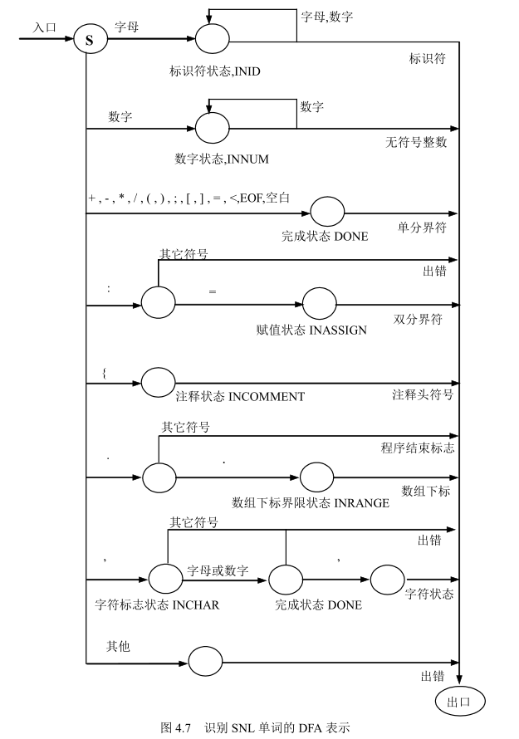

Slide 21
词法分析程序涉及的一些问题
单词分类
Token表示定义
每类单词的构成
自动机的实现(状态图方法、转换表方法)
一些特殊情形的处理：注释、复合单词的识别、数的转换、控制字符的处理等
错误处理：只有单边的大括号，>=,<=,:=,数值（建议）存还是按照字符存。回车换行符位置。

Slide 22
第二个程序： SNL的递归下降分析程序
例：S → A u B A → a a B → b b
则各个VN的递归子程序结构如下：
S( )
begin A(); match(u); B() end
A( )
begin match(a); match(a) end
B( )
begin match(b); match(b) end
输入：Token序列
输出：语法错误检查信息和语法树（建议输出出来）根据上下文无关方法，每个非终极符写一个程序，终极符直接匹配。匹配不成功错误提示（含位置）。思想
对文法的每一个V_{N}都编写一个分析程序，当根据文法和当前输入符号预测到要用某个V_{N}去匹配输入串时，就调用该V_{N}的分析程序。

Slide 23
递归下降程序涉及的一些问题
当产生式形如:A→β₁|β₂|…|β_{n}时需要通过predict集确定子程序的调用。P55-P57当有多个候选式子时，predict集合。
（1）算法自动生成（最好）（2）手动输入
如何构建语法树及语法树的内部表示。
Program → ProgramHead DeclarePart ProgramBody .

Slide 24
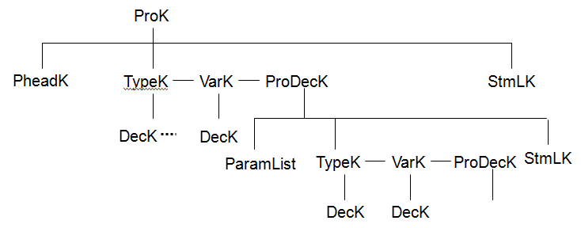
递归下降分析模块
ProK
PheadK p
TypeK
DecK IntegerK t1
VarK
DecK IntegerK v1 v2
ProcDecK q
DecK value param: IntegerK i
VarK
DecK IntegerK a
StmLk
StmtK Assign
ExpK a IdV
ExpK i IdV
StmtK Write
ExpK a IdV
StmLk
StmtK Read v1
StmtK If
ExpK Op <
ExpK v1 IdV
ExpK Const 10
StmtK Assign
ExpK v1 IdV
ExpK Op +
ExpK v1 IdV
ExpK Const 10
StmtK Assign
ExpK v1 IdV
ExpK Op -
ExpK v1 IdV
ExpK Const 10
StmtK Call
ExpK q IdV
ExpK v1 IdV
语法树的输出
层次文本输出
图形输出
（Best）调控件/打印

Slide 25
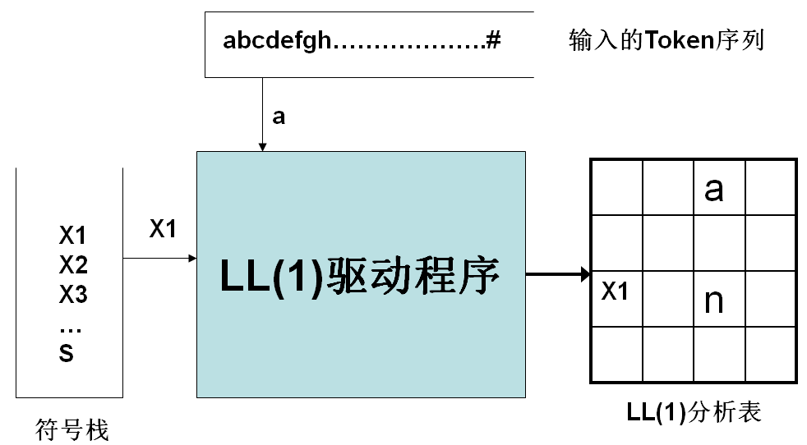
第三个程序 ： SNL的LL(1)分析程序
输入：Token序列
输出：语法错误检查信息和语法树
• X1∈ V_{T：}和a匹配
• X1 ∈ V_{N：}查表替换
#
Program → ProgramHead DeclarePart ProgramBody .

Slide 26
LL(1)驱动程序构造
LL(1)分析的动作：设符号栈顶和当前输入格局为
（..... X₁, Y₁.....)，
替换：当X₁∈V_{N}时,查LL(1)分析表T[X₁,Y₁]对应的候选式β逆序入栈去替换X₁
匹配：当X₁∈V_{T}时，它与Y₁进行匹配，其结果可能成功，也可能失败，如果成功则去掉X₁和Y₁，否则报错.
接受：当格局为（#，#）时报分析成功.
报错：
Predict集合求解以及LL1分析表构建（会问）
难点：一旦出错，不太好确定出错位置；构建语法树如何去确定

Slide 27
第四个程序： SNL的语义分析程序
输入：语法树或Token序列(直接设计)
输出：语义错误信息
数据结构：
语法树
符号表（程序检查）可以借鉴书上
算法：
在扫描声明部分语法树时建立符号表
在扫描语句部分语法树时查表检查语义
局部化问题

Slide 28
SNL的语义错误（最基本，可增加）
（1） 标识符的重复定义；
（2） 无声明的标识符；
（3） 标识符为非期望的标识符类别（类型标识符，变量标识符，过程名标识符）；
（4） 数组类型下标越界错误；
（5） 数组成员变量和域变量的引用不合法；
（6） 赋值语句的左右两边类型不相容；
（7） 赋值语句左端不是变量标识符；
（8） 过程调用中 ，形实参类型不匹配；
（9） 过程调用中， 形实参个数不相同；
（10）过程调用语句中，标识符不是过程标识符；
（11）if 和while 语句的条件部分不是bool类型；
（12）表达式中运算符的分量的类型不相容 等等
重复定义，未声明就使用
样例以及错误
符号表建立（检查）

Slide 29
符号表
符号表：标识符的属性表
属性：种类，类型，名字，其他参数等
符号表项的结构可参考教材156页
符号表的组织：顺序表、二叉树、散列表
符号表的建立：在遍历语法树的过程中，遇到声明类节点时，构造符号表项
符号表的使用：在遍历语法树的过程中，遇到语句类节点时，查找符号表项
需要重点考虑符号表的局部化问题。（嵌套形式）

Slide 30
实验报告
本次实验采取三人组成开发小组的形式集体讨论合作完成。要求小组人员分工明确，每个人都要参与，了解整个过程。
报告形式见文件“《编译原理课程设计》总结报告模版”。

Slide 31
成绩评定
综合实验的签到情况，实验报告完成情况和老师对程序的检查结果综合评定。
检查程序时要求组内成员必须全部到场
每组成员因为表现不同，成绩会有不同！

Slide 32
指导教师
27班：刘华虓老师
28班：李荣老师
29班：申春老师
30班：张晶老师
31班：陈娟老师
32班：刘宇舟老师

